Slide 1
需求工程作业二 需求分析

Slide 2
一、简答题
1、需求分析的根本任务是什么？需求分析阶段需要执行哪些活动？
2、详细解释面向对象建模中用到的3种模型：什么叫用例模型？什么叫行为模型？什么叫对象模型？以及这3个模型之间的关系？
3、什么是面向对象建模？UML面向对象建模中用到哪些技术？并对每一个技术详细解释？
4、什么是过程建模？过程建模中用到哪些技术？并对每一个技术详细解释？过程建模与数据建模之间的区别与联系？

Slide 3
二、案例题
1、根据下列描述，说明新的直接销售和财务处理系统的业务需求有哪些？
Especially for You Jewelers是大学城的一个小珠宝零售商。在过去的两年里，Especially for You在它的商业方面经历了极大的发展，可是，它的财务业绩却与它的发展不同步。现在的事务处理系统部分手动、部分自动，不能有效的追踪客户账单和收据，Especially for You难以确定为什么它的成本这么高。此外，Especially for You频繁地实行特价以吸引顾客。它不知道这些特价是否有利可图，是否带来其他的销售。Especially for You也想增加回头客，所以它需要一个客户数据库。Especially for You想按照一个新的直接销售和财务处理系统以帮助解决这些问题。

Slide 4
2、某大银行的一位银行卡办公室的收账经理Liz遇到了一个问题。她每周都收到一份过期未付款的账户名单。这份报告已经从两年前的250个账户增加到现在的1250个账户。为了确定那些严重拖欠债务的账户，Liz需要通读这份报告。严重拖欠债务的账户由几个不同的规则确定，每个规则都要求Liz检查客户的一项或几项数据。过去半天的工作量现在增加到了每周三天。即使在确定了严重拖欠债务的账户后，如果没有查阅该账户三年内的历史资料，Liz也不能做出最后的信用决定（例如严厉的催款电话、断绝信用或将这个账户转给一个收账代理）。另外，Liz需要报告所有账户中过期未付款的、拖欠债务的、严重拖欠债务的和呆死账的比例。目前的报告中并没有给她提供这个信息。
假设现在需要你来开发一个软件，解决Liz面对的难题。那么你认为Liz现在遇到的问题有哪些？你希望新的软件应该达成哪些业务目标？你怎样设计软件的高层解决方案和系统特性？

Slide 5
3、职工福利和工资顾问遇到了一些问题。她的工作是为雇员提供他们的福利建议。公司刚刚磋商了一个新的医疗保险方案，这个方案要求雇员从7个保健组织和首选的供应商方案中进行选择。保健组织和供应商按照雇员的分类、贡献、免赔额、受益人、服务内容和允许的服务提供商而各不相同，目的是尽可能为雇员提供最灵活的福利，用以使公司的花费极小化并控制付给保险商的费用（这将对公司被收取的后续保险费产生一定的影响）。
这个顾问被请来为雇员选择最合适的保险方案。她目前以手工方式答复这些请求。但目前的选择比新计划中的选择要直接得多。她需要解释新的选择：它们包括什么，不包括什么，它们的费用和可能费用是多少，具有什么优缺点。但是，雇员对新计划不信任，这种情况迫使她需要向雇员提供更多具体的建议和答复。

Slide 6
她可能不得不为许多雇员逐步建立假定情境——可能的最坏假定情境。这种假定将要根据每个雇员的收入、婚姻和家庭状况、目前的健康风险等进行个人定制。在逐步建立一些样本假定时，她发现：（1）从信息系统部门获得工资和个人数据需要一天时间。（2）雇员数据存储在许多文件夹中，而且并不总是被正确地更新。当冲突数据变得很明显时，除非解决了矛盾，否则就不可能继续她的工作。（3）计算复杂。为一个雇员创建投资和退休假定常常需要花费一整天或更长时间。（4）有些人担心保险计划会被提供给未授权的个人，例如以前的配偶或者非直系亲属。（5）计算中可变条件的复杂性导致经常出错，很多错误可能一直未被发现。
假设现在需要你来开发一个软件，解决职工福利和工资顾问的问题。那么你认为她现在遇到的问题有哪些？你希望新的软件应该达成哪些业务目标？你怎样设计软件的高层解决方案和系统特性？解决方案有哪些重要的约束？

Slide 7
4、根据以下描述开发一个银行系统的用例模型。
客户可在同一银行中开设多个账户。客户可以通过银行职员进行开户、存款、取款、转账、注销账户等活动。在存款、取款、转账、注销账户等活动中需要校验密码。转账包括客户在同一银行的不同账户进行银行内转账和不同银行的账户进行银行间转账。

Slide 8
5、一位基金管理人员需要开发一个软件系统实现“申购基金”功能。该系统能够让客户选择基金名称、信托金额以及扣款账号，发出申购交易订单。该系统能够查询并确认该基金正在销售中，并且客户指定的扣款账号里有足够的余额。完成交易后，该系统给客户申购交易的凭证号码。
请以上述场景的描述为基础，执行名词抽取、建立关联和识别属性三个过程，并最终为上述描述建立领域模型，要求详细记录你在执行三个过程时的具体步骤。

Slide 9
1、需求分析的根本任务是什么？需求分析阶段需要执行哪些活动？
一、简答题
答：需求分析的根本任务：
1）、建立分析模型
2）、建立解决方案
需求分析阶段需要执行活动：
1）问题分析 2）确定系统边界
3）需求建模 4）需求细化 5）确定需求优先级 6）需求协商

Slide 10
2、详细解释面向对象建模中用到的3种模型：什么叫用例模型？什么叫行为模型？什么叫对象模型？以及这3个模型之间的关系？
答：用例模型：就是以用例为基本单位建立的一个系统功能展示模型，它是系统所有用例的集合，以统一、图形化方式展示系统的功能和行为特性；
行为模型：是实现用例模型到对象模型的桥梁，以更加详细的方式说明了用例所描述的系统行为；
对象模型：以对象和类的概念为基础，描述了系统中的对象和这些对象之间的关系；
三者关系：对象模型无法直接被用来记录和描述从用户那里得到的信息。因此，面向对象建模方法提出了用例模型，用来处理开发人员直接从用户那里得到的信息，行为模型就是实现用例模型到对象模型的桥梁

Slide 11
3、什么是面向对象建模？UML面向对象建模中用到哪些技术？并对每一个技术详细解释？
答：面向对象建模：是一种用于辨识系统环境中的对象及这些对象之间关系的技术；
UML面向对象建模中用到哪些技术：1）对象模型2）用例模型 3）行为模型 4）状态机模型 5）对象约束语言OCL
对每一个技术详细解释：1）对象模型： 以对象和类的概念为基础，描述了系统中的对象和这些对象之间的关系；
2）用例模型：就是以用例为基本单位建立的一个系统功能展示模型，它是系统所有用例的集合，以统一、图形化方式展示系统的功能和行为特性；
3）行为模型： 是实现用例模型到对象模型的桥梁，以更加详细的方式说明了用例所描述的系统行为；
4）状态机模型： 以状态机理论为基础建立的对系统行为的描述手段；
5）对象约束语言：OCL语言是一种基于类型的描述语言，有着严格的类型定义，可以保证它进行形式化描述的能力，描述系统的各个方面；

Slide 12
4、什么是过程建模？过程建模中用到哪些技术？并对每一个技术详细解释？过程建模与数据建模之间的区别与联系？
答：（1）、过程建模：就是分析需求获取活动获得的信息，根据数据在系统中的流动，发现系统的功能和其与外界的交互，建立能够实现系统功能的过程分解结构，形成系统的过程模型，并用图行的方式将过程模型描述出来
（2）、过程建模中用到哪些技术：
1）上下文图：用来说明系统的上下文环境，确定系统边界；
2）数据流图：用来建立过程的分解结构；
3）微规格说明：用来描述数据流图过程分解结构中最底层过程的处理逻辑；
4）数据字典：用来说明系统中涉及的数据的结构；

Slide 13
（3）、过程建模：更多是侧重数据产生和使用的时间、地点和方式，而没有描述数据的定义、结构和关系等特性；数据建模弥补了过程建模在数据说明方面的不足，描述数据的定义、结构和关系等特性的模型；

Slide 14
二、案例题
1、根据下列描述，说明新的直接销售和财务处理系统的业务需求有哪些？
Especially for You Jewelers是大学城的一个小珠宝零售商。在过去的两年里，Especially for You在它的商业方面经历了极大的发展，可是，它的财务业绩却与它的发展不同步。现在的事务处理系统部分手动、部分自动，不能有效的追踪客户账单和收据，Especially for You难以确定为什么它的成本这么高。此外，Especially for You频繁地实行特价以吸引顾客。它不知道这些特价是否有利可图，是否带来其他的销售。Especially for You也想增加回头客，所以它需要一个客户数据库。Especially for You想按照一个新的直接销售和财务处理系统以帮助解决这些问题。

Slide 15
解答1：业务需求：保持财务业绩与它的发展同步；有效地追踪客户账单和收据；降低成本；实行特价时能够知道是否有利可图，是否带动去他的销售；增加回头客。
解答2：业务需求。
BR1：实现客户账单和收据的有效追踪；
BR2：实现产品特价时的利润和相关销售情况检查；
BR3：实现一个客户数据库。

Slide 16
2、某大银行的一位银行卡办公室的收账经理Liz遇到了一个问题。她每周都收到一份过期未付款的账户名单。这份报告已经从两年前的250个账户增加到现在的1250个账户。为了确定那些严重拖欠债务的账户，Liz需要通读这份报告。严重拖欠债务的账户由几个不同的规则确定，每个规则都要求Liz检查客户的一项或几项数据。过去半天的工作量现在增加到了每周三天。即使在确定了严重拖欠债务的账户后，如果没有查阅该账户三年内的历史资料，Liz也不能做出最后的信用决定（例如严厉的催款电话、断绝信用或将这个账户转给一个收账代理）。另外，Liz需要报告所有账户中过期未付款的、拖欠债务的、严重拖欠债务的和呆死账的比例。目前的报告中并没有给她提供这个信息。
假设现在需要你来开发一个软件，解决Liz面对的难题。那么你认为Liz现在遇到的问题有哪些？你希望新的软件应该达成哪些业务目标？你怎样设计软件的高层解决方案和系统特性？

Slide 17
问题 | 业务目标 | 高层解决方案 | 系统特性
帐户太多，工作量太大 | 减少检查人员的工作量 | 能够快速、自动查询客户账户 | 建立一个数据库系统用来存放客户账户信息
 | 降低工作复杂度 | 能够分析一个客户是否为问题账户 | 根据特定的判定问题账户的算法检索辨别出问题账户
需查阅账户的大量历史数据 | 能够给出一个问题账户的三年内的历史数据 | 工作人员能够检查该账户的三年内的历史数据 | 能够按账户号查询该账户三年历史数据

Slide 18
3、职工福利和工资顾问遇到了一些问题。她的工作是为雇员提供他们的福利建议。公司刚刚磋商了一个新的医疗保险方案，这个方案要求雇员从7个保健组织和首选的供应商方案中进行选择。保健组织和供应商按照雇员的分类、贡献、免赔额、受益人、服务内容和允许的服务提供商而各不相同，目的是尽可能为雇员提供最灵活的福利，用以使公司的花费极小化并控制付给保险商的费用（这将对公司被收取的后续保险费产生一定的影响）。
这个顾问被请来为雇员选择最合适的保险方案。她目前以手工方式答复这些请求。但目前的选择比新计划中的选择要直接得多。她需要解释新的选择：它们包括什么，不包括什么，它们的费用和可能费用是多少，具有什么优缺点。但是，雇员对新计划不信任，这种情况迫使她需要向雇员提供更多具体的建议和答复。

Slide 19
她可能不得不为许多雇员逐步建立假定情境——可能的最坏假定情境。这种假定将要根据每个雇员的收入、婚姻和家庭状况、目前的健康风险等进行个人定制。在逐步建立一些样本假定时，她发现：（1）从信息系统部门获得工资和个人数据需要一天时间。（2）雇员数据存储在许多文件夹中，而且并不总是被正确地更新。当冲突数据变得很明显时，除非解决了矛盾，否则就不可能继续她的工作。（3）计算复杂。为一个雇员创建投资和退休假定常常需要花费一整天或更长时间。（4）有些人担心保险计划会被提供给未授权的个人，例如以前的配偶或者非直系亲属。（5）计算中可变条件的复杂性导致经常出错，很多错误可能一直未被发现。
假设现在需要你来开发一个软件，解决职工福利和工资顾问的问题。那么你认为她现在遇到的问题有哪些？你希望新的软件应该达成哪些业务目标？你怎样设计软件的高层解决方案和系统特性？解决方案有哪些重要的约束？

Slide 20
问题 | 业务目标 | 高层解决方案
不能有效地从信息部门获得工资和个人数据 | 减少从信息部门获得工资和个人数据的时间； 度量标准（Scale）：一次从信息部门获得工资和个人数据的时间； 计量方法（Meter）：检查信息部门数据库日志； 理想标准：减少50%；一般标准：减少30%；最低标准：减少20%； | 由软件从信息部门的数据库中检索出工资和个人数据，减少所需信息获取的时间
雇员数据太过分散，而且不能及时正确地更新 | 集中雇员数据，并且正确更新 | 由软件来分析雇员数据的各种特征，及早识别出数据所在位置；或由软件集中处理雇员数据，及早识别出不准确的或没有及时更新的数据，提交人工处理或自行更新
计算复杂 | 降低计算的复杂性 | 由软件来处理投资和退休假定的计算的复杂过程
雇员信息不能得到及时有效正确的更新 | 及时有效正确地更新雇员信息 | 由软件来分析个人数据的准确性，及早识别出不准确的个人信息，提交人工处理； 或定时更新数，提高数据的准确性；
计算中可变条件的复杂性 | 降低计算中可变条件的复杂性 | 由软件来处理计算中可变条件的复杂性，降低出错率

Slide 21
系统特性：
1）根据信息部门提供的数据库查询工资和个人数据；
2）根据原始数据重新整理数据并更新；
3）提交查询信息；
4）创建投资和退休假定的计算过程；
5）通过公司的内联网访问系统，根据个人情况更新信息；
6）模拟计算中可变条件的变化；
7）提供最灵活的福利方案。

Slide 22
4、根据以下描述开发一个银行系统的用例模型。
客户可在同一银行中开设多个账户。客户可以通过银行职员进行开户、存款、取款、转账、注销账户等活动。在存款、取款、转账、注销账户等活动中需要校验密码。转账包括客户在同一银行的不同账户进行银行内转账和不同银行的账户进行银行间转账。

Slide 24
5、一位基金管理人员需要开发一个软件系统实现“申购基金”功能。该系统能够让客户选择基金名称、信托金额以及扣款账号，发出申购交易订单。该系统能够查询并确认该基金正在销售中，并且客户指定的扣款账号里有足够的余额。完成交易后，该系统给客户申购交易的凭证号码。
请以上述场景的描述为基础，执行名词抽取、建立关联和识别属性三个过程，并最终为上述描述建立领域模型，要求详细记录你在执行三个过程时的具体步骤。

Slide 25
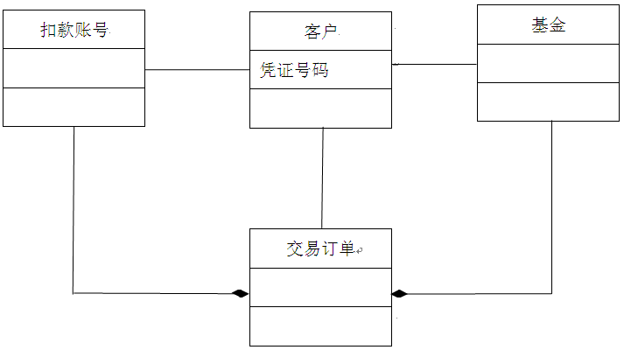
答案：
（1）名词抽取
客户，基金，信托金额，扣款账号，交易订单，凭证号码，余额，基金名称
名词过滤：客户，基金，扣款账号，交易订单
（2）建立关联

Slide 26
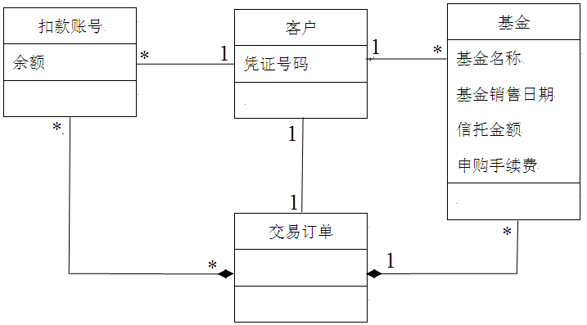
（3）识别属性

